Slide 1
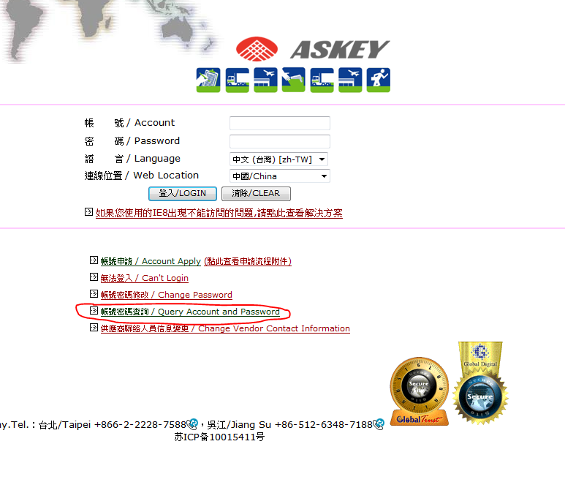
在B2B的登录首页下方，点击账号密码查询连接

Slide 2
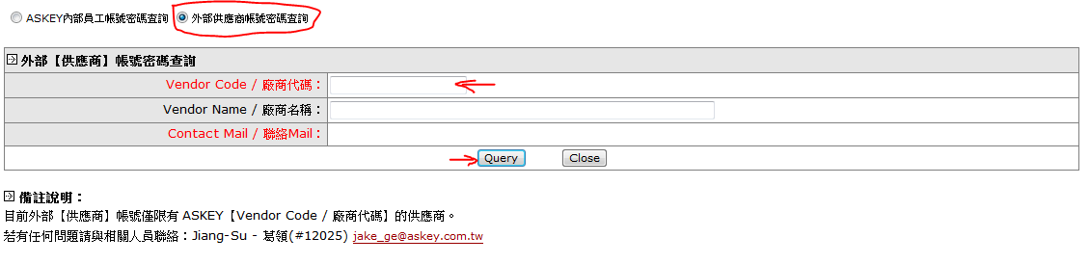
选择“外部供应商账号密码查询”选项，输入vendor code（此为数字，不带有U1）后会出现联络人邮箱，勾选邮箱地址，点击query按钮后，账号和密码会发送到勾选的邮箱中

